Slide 1
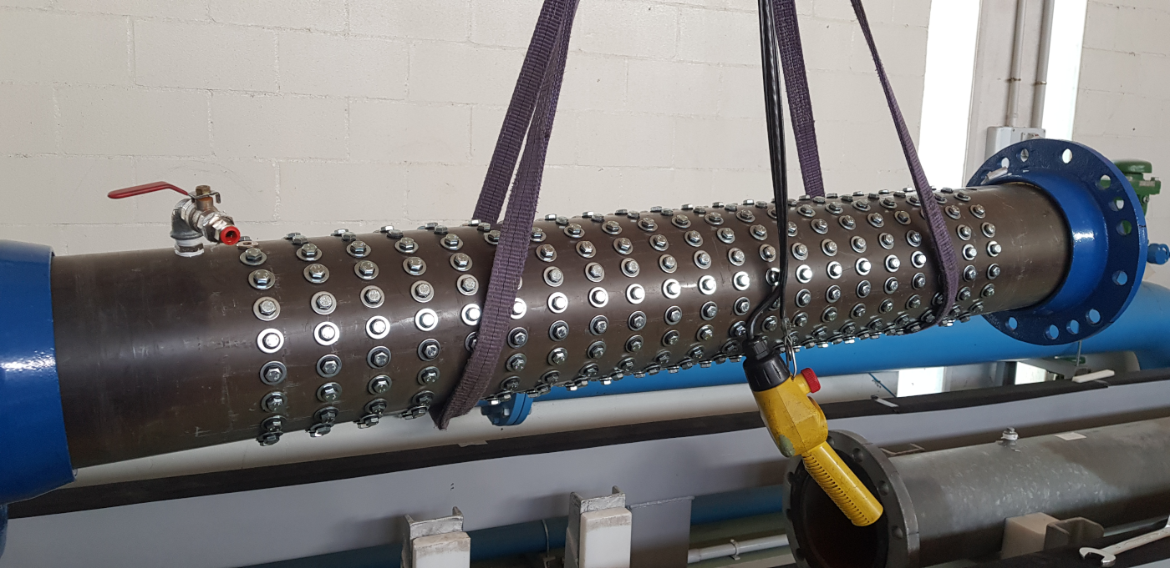
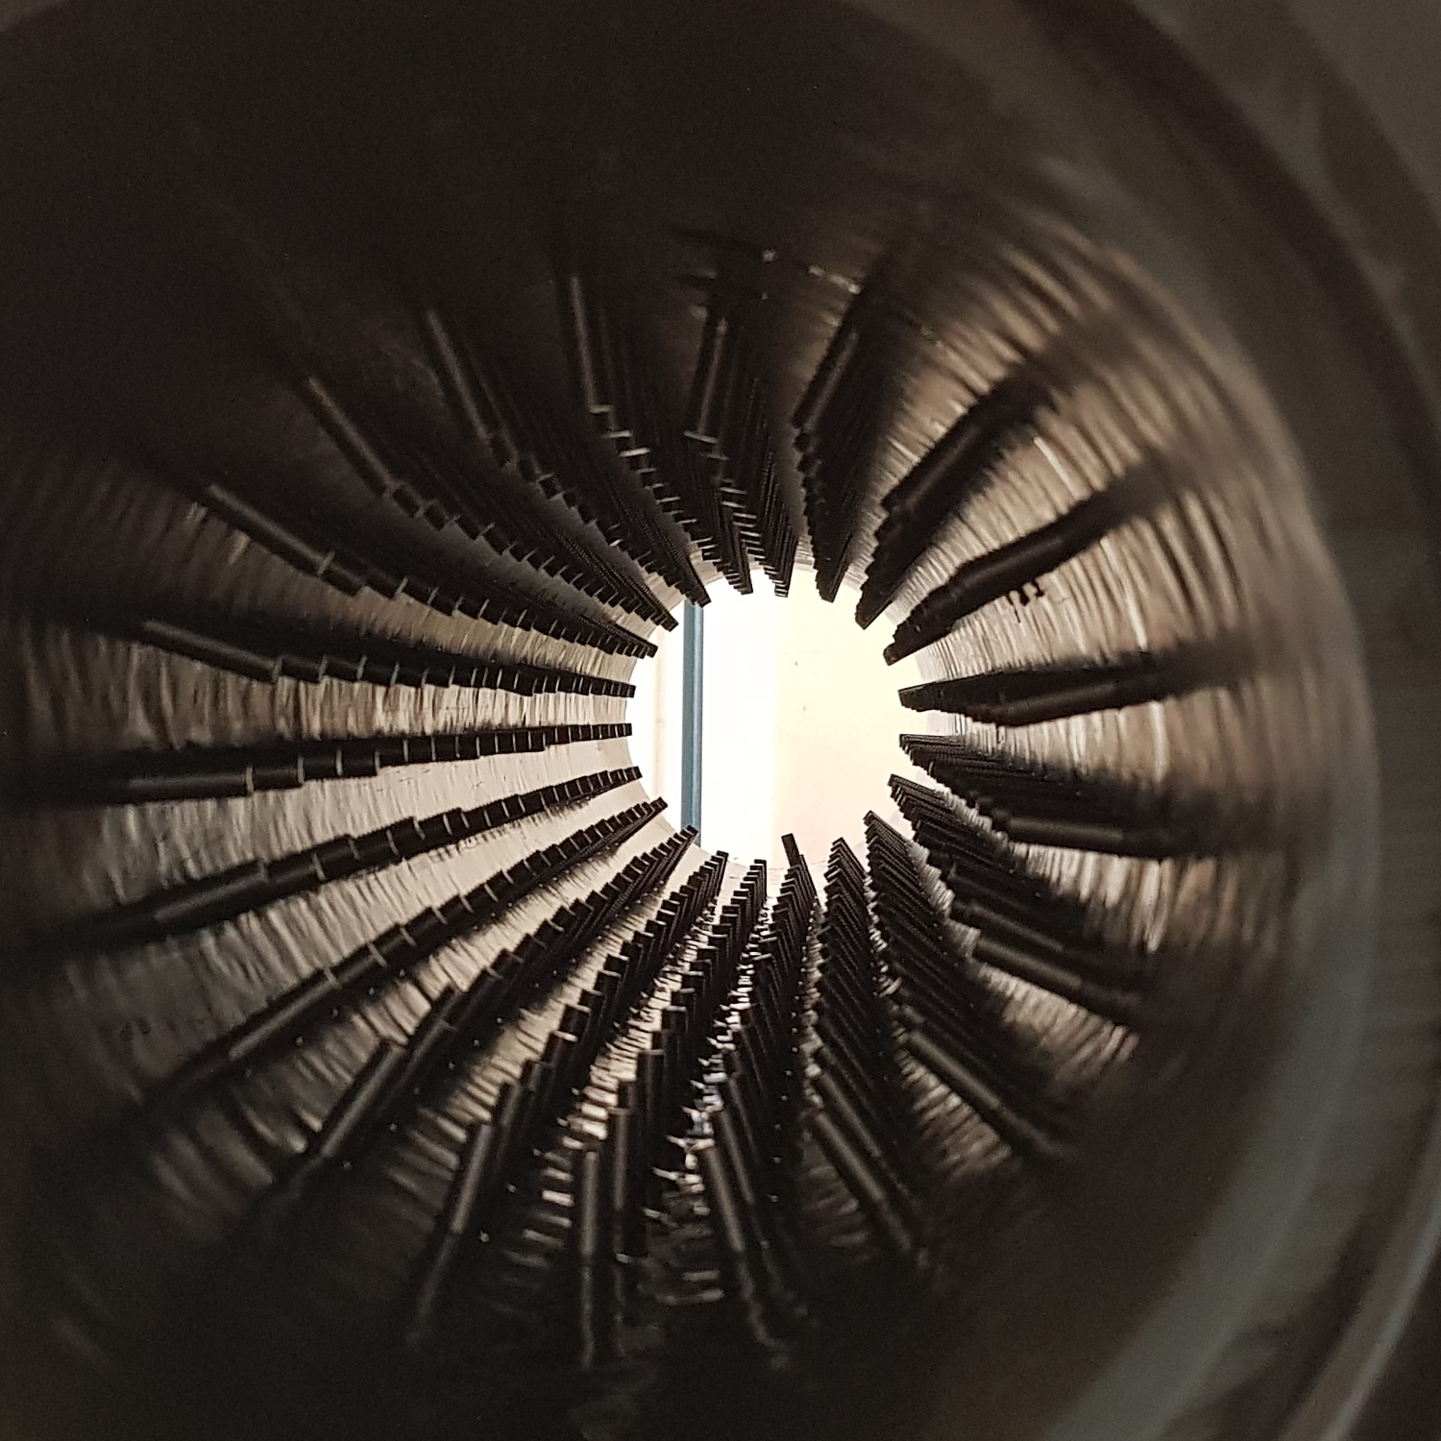
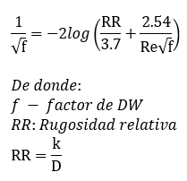
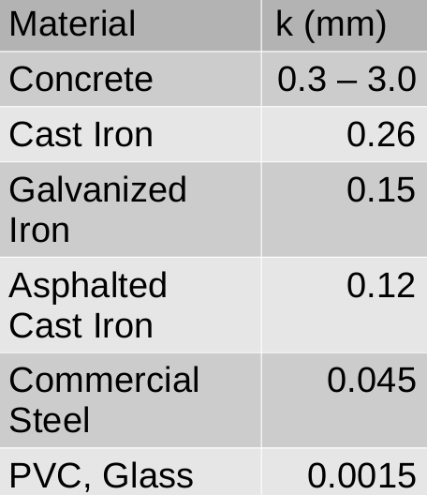
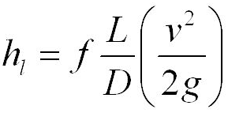

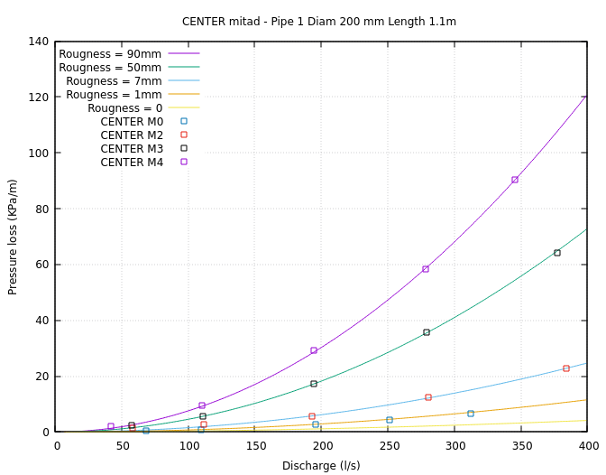
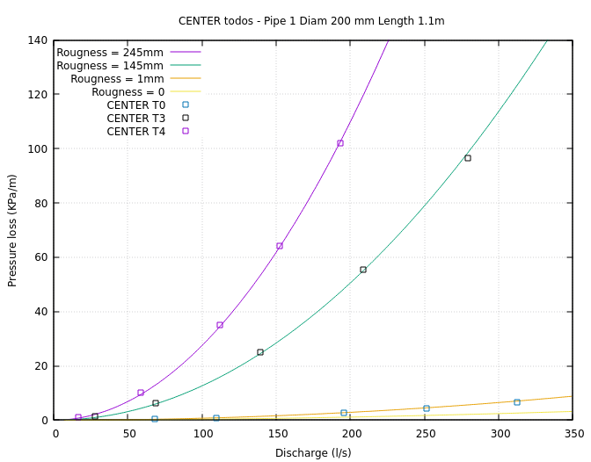
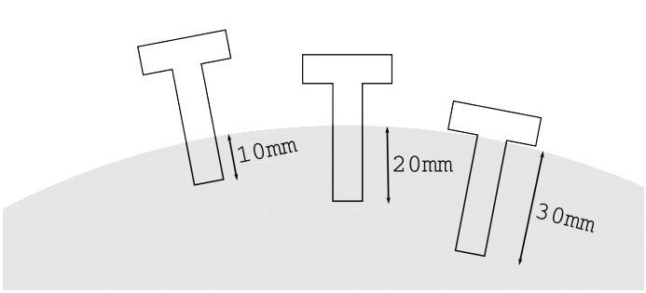
Ensayos CENTER de pérdidas por infestación
Ecuación de Darcy-Weisbach Colebrook-White
L=1.1m D=200mm
50%
100%
Relación entre rugosidad y nivel de infestación

Slide 2
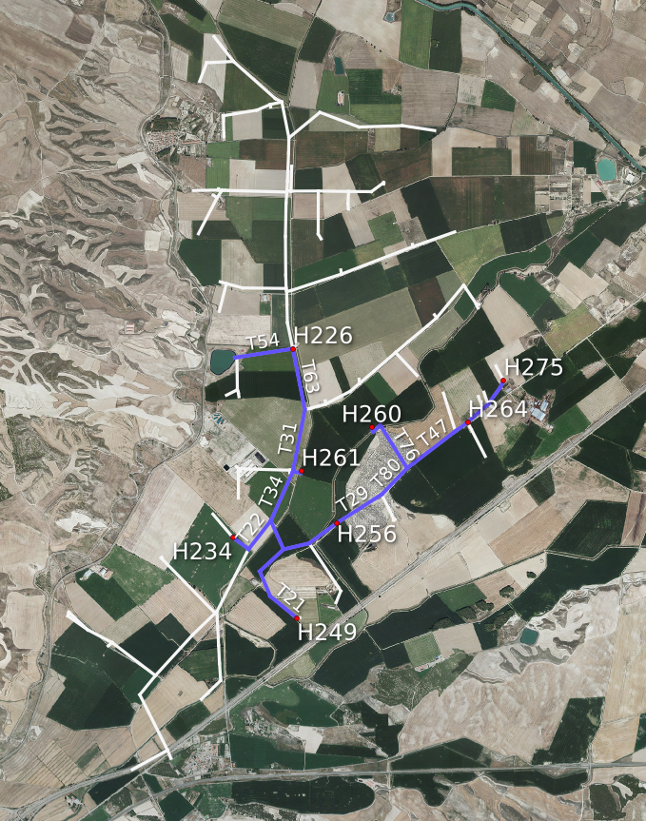
Estudio CR de Almudevar (zonas de Violada y Artical)
Datos:
· Registros del Telecontrol (peticiones)
· Medidas de presión de bombeo
· Medidas de presión en hidrantes (2017, 2018)
Objetivos:
· Simulacion hidraulica de la red (EPANET)
· Localización de periodos estacionarios
· Optimización de la rugosidad
· Método de la presión normalizada
· Análisis en tiempo real
Bombeo
1628 ha, 122 hidrantes

Slide 3
Estudio CR de Almudevar (zonas de Violada y Artical)
Datos:
· Registros del Telecontrol (peticiones) (consumos)
Objetivos:
· Simulacion hidraulica de la red (EPANET)
· Localización de periodos estacionarios
· Análisis de reducción del ruido transitorio
· Optimización física de la rugosidad
· Método de la presión normalizada
· Discrepancia entre presión medida y simulada
· Análisis en tiempo real (campaña)
· Análisis puntual (semana)

Slide 4
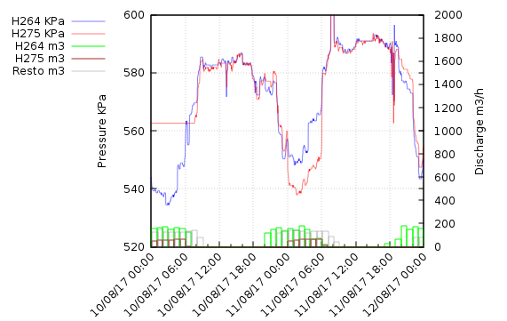
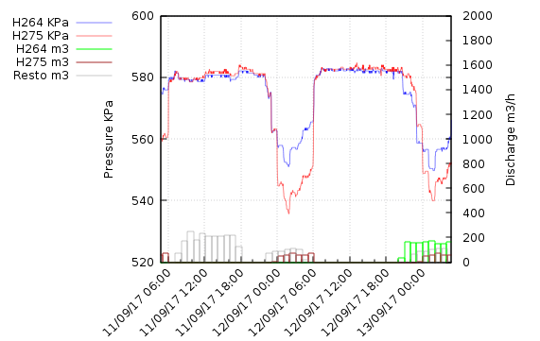

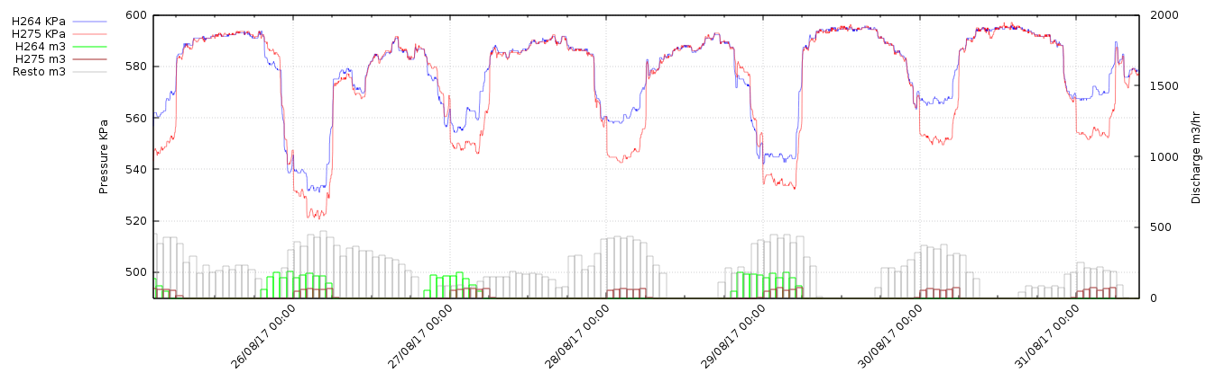
Estudio CR de Almudevar (zonas de Violada y Artical)
Objetivos:
· Análisis de reducción del ruido transitorio
Presión en tramos estacionarios
Transductores
Consumos
Pérdidas locales
Apertura H264

Slide 5
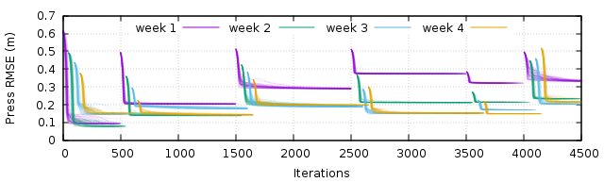
Estudio CR de Almudevar (zonas de Violada y Artical)
Objetivos:
· Optimización física de la rugosidad
· Localizar tramos optimizables
· Iterar desde la balsa aguas abajo acotando
· Resolver en paralelo
1
4
6
2
5
3
3
1
2
3
4
5
6
3

Slide 6
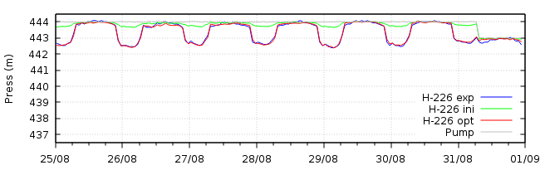
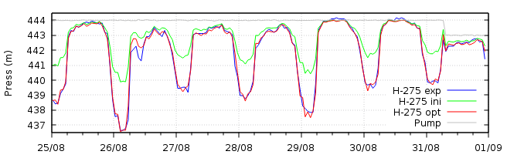
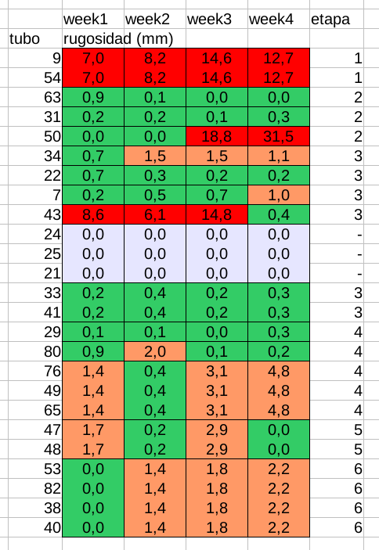
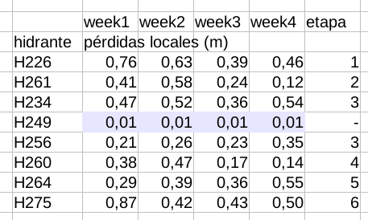
Estudio CR de Almudevar (zonas de Violada y Artical)
Resultados (2017):
RMSE = 0.1m (7%)
RMSE = 0.2m (3%)
1
2
3
4
5
6

Slide 7
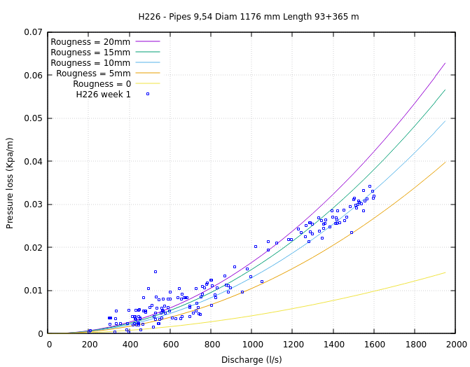
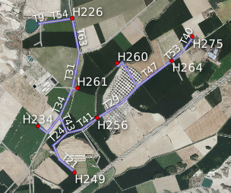
Ensayos CENTER de pérdidas por infestación
Ecuación de Darcy-Weisbach Colebrook-White
L=1.1m D=200mm
L=458m D=1176mm

